Slide 1
Posvet Zveze SŠ in DD Slovenije Bled, 28. do 29. januarja 2019
Mag. Katja Dovžak

Slide 2
Uresničevanje ReNPIO13-20 v obdobju od 2013 – 2016
Realizacija kazalnikov:
Cilj: Stopnja udeležbe prebivalstva od 25 do 64 let v VŽU se bo s 14,5% v letu 2012
povečala na 19% v letu 2020 (anketa o del. sili, 4 tedne pred snemanjem, ADS).
2014: 12,1 %, ……EU28: 10,8%
2015: 11,9 %, ……EU28: 10,7% 2016: 11,6 % …… EU28: 10,8%
Cilj: Stopnja udeležbe prebivalstva od 25 do 64 let v VŽU se bo s 36% v letu 2011
povečala na 45% v letu 2020 (anketa o izobraževanju odraslih AES, v 12. mes.
pred snemanjem).
(Eurostat, oktober 2017)
2017: SLO = 12,0 % EU28: 10,9%
Cilj za 2020 na ravni EU je na 15%.
2016 = 46%.

Slide 3
Uresničevanje ReNPIO13-20 v obdobju od 2013 – 2016
Realizacija kazalnikov:
Vključenost v splošno nefomalno izobraževanje:
Cilj: delež odraslih od 25 do 64 let se bo s 5% v letu 2011 povečal na 8% v letu
2020.
Doseganje izobrazbene ravni:
Cilj: Delež starejših od15 let, z nedokončano OŠ, se bo s 4,4% v letu 2011 zmanjšal
na 2,2% v letu 2020.
Cilj: Delež odraslih od 25 do 64 let, z dokončano SŠ izobrazbo, se bo s 57% v letu
2011 povečal na 63% v letu 2020.
2016 = 12%
2016: brez OŠ 15 in več = 3,4 %
2016: SŠ = 59,7% z najmanj štiriletno srednjo šolo = 59,7%

Slide 4
Ocena uresničevanja ReNPIO13-20 do 2018
Nekaj dosežkov:
Zakonodaja: novelacija ZOFVI in ZIO-1,
v LPIO je vključenih že 9 ministrstev,
povečana vključenost v splošne nef. izobr. programe, ki ne dajejo izobr,
razvita strokovna podpora izvajalcem programov in dejavnosti,
prvi program izpopolnjevanje na VIŠ ravni,
izkoriščeni MIC za izboljšanje in pridobivanje poklicnih kompetenc,
NPK je dobro uveljavljena oblika potrjevanja nef. pridobljenih znanj in veščin,
projekta: PIAAC za merjenje spretnosti odr. in Skills Stratergy,
Razviti programi: Začetna integracija priseljencev (ZIP), Slovenščina kot prvi in drug tuj jezik,..

Slide 5
Nekaj dosežkov OP 2014-2020 do leta 2018
- dvig temeljnih kompetenc, s poudarkom na IKT za 45+ in nižje izobražene
(vključene SŠ v okviru konzorcijev),
- izboljšanje kompetenc zaposlenih za potrebe delovnih procesov
(nosilke SŠ in VIŠ),
- dvigovanje izobrazbene raven na SŠ raven,
- krepitev različnih podpornih dejavnosti (promocija idr.)
- razvoj in uvajanje novosti na poklicnem in strokovnem izobraževanju,
- spodbujanje praktičnega usposabljanja pri delodajalcih,
- usposabljanje strokovnih delavcev, izobraževalcev, mentorjev v podjetjih..

Slide 6
Realizacija OP v Sektorju za višje šolstvo in IO – obdobja in sredstva
Pridobivanje temeljnih in poklicnih kompetenc:
1. JR 2016–2019: 11.245.740,85 EUR.
2. JR 2018–2022: 16.391.246,40 EUR
EUR.
Dvig izobrazbene ravni:
3. NPO(Sklad), 2 JR JR 2017–18 in 2018–2022: 5.484.570,37 EUR.
Promocija, animacija in učna pomoč:
4. JR 2018–2022: 2.114.000,00 EUR.
Informiranje in svetovanje ter ugot. in vrednotenje nef. pridobljenega znanja:
5. JR 2016–2022: 9.449.847,41 EUR.
Strokovna podpora področjem (NPO ACS):
6. Pridobivanja temeljnih kompetenc 2016- 2022: 833.375,00 EUR
1.893.375,00 EUR
7. Inf. svetovalni dejavnosti in vrednotenju nef. znanja 2016 – 2022:
809.000,00 EUR.

Slide 7
Razvoj poklicnega in strokovnega izobraževanja
8. NPO CPI: 2016- 2022: 1.706.127,45 EUR.
Razvoj programov za izpopolnjevanje za nadaljnje poklicno izobraževanje in
usposabljanje
9. NPO CPI: 2017–2022: 484.106,20 EUR.
- ocena predlogov programov, za programe na SŠ ravni: računovodja – kontrolor, digitalni marketing, socialna akademija,
- nadaljevanje priprave spletne strani za podporo teh programov,
- program - Disponent prevoza blaga v cestnem prometu.
10. JR Promocija poklicnega izobraževanja 2016–2020: 1.796.677,12 EUR.
11. Dvig poklicnih komp. učiteljev 2016–2022 (NPO CPI): 1.649.278,57 EUR.
Izvajanje programov nadaljnjega poklicnega izobraževanja in usposabljanja
12. JR 2018–2022: 16.815.893,80 EUR.
- 1 konzorcij, 86 partnerjev (4 koord. VKR in 5 koord. ZKR).
realizacija 2018: 7.164 udeležencev (V 4.956, Z 2.208),
1. ZZI in predplačilo: 5.289.084,00 EUR,
1.700.000,00 EUR (kratek čas in tehnične težave): prenos v leto 2020 in naprej

Slide 8
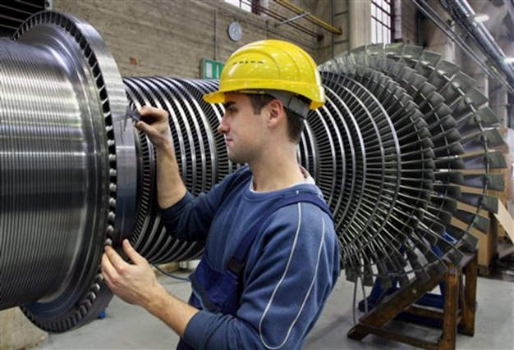
Usposabljanje mentorjev za izvajanje praktičnega usposabljanja z delom po
izobraževalnih programih za pridobitev izobrazbe:
13. JR 2016–2022: 1.090.000,00 EUR.
Spodbujanje praktičnega usposabljanja pri delodajalcih (PUD):
14. NPO (Sklad) in 3JR 2016–2017: 8.371.448,96 EUR.
5 JR 2018–2022: 21.446.177,96 EUR.
PUD marca 2019 nov JR za 2018/2019. za 5. mio EUR.
600.000 EUR iz leta 2018 se prenese v 2021 in 2022.
Usposabljanje strokovnih delavcev v izobraževanju odraslih
15 JR je načrtovan za obdobje 2019 – 2022.

Slide 9
Nekatere naloge na področju IO v letu 2019
Priprava izhodišč za nov nacionalni program IO do 2030,
Podzakonski akti po ZIO-1,
Upravljanje 15 projektov iz. JR na področju ESS,
Poziv izvajalcem za soglasje ministra k obsegu vpisa za 2019/20 za odrasle,
Sofinanciranje plač organizatorjev izobraževanja odraslih,
Sestanek z MIC z RZZZ pred ali po počitnicah
(20% realizacija v letu 2018).

Slide 10
Hvala za vašo pozornost.
!

